Slide 1
ANTIOKSIDAN

Slide 2
PENGERTIAN ANTIOKSIDAN
Antioksidan adalah suatu senyawa yang pada konsentrasi rendah secara signifikan dapat menghambat atau mencegah oksidasi substrat dalam reaksi rantai (Halliwell dan Whitemann, 2004; Leong dan Shui, 2002).
Antioksidan dapat melindungi sel-sel dari kerusakan yang disebabkan oleh molekul tidak stabil yang dikenal sebagai radikal bebas.
Antioksidan dapat mendonorkan elektronnya kepada molekul radikal bebas, sehingga dapat menstabilkan radikal bebas dan menghentikan reaksi berantai.

Slide 3
Antioksidan dikelompokkan menjadi antioksidan enzim dan vitamin.
Antioksidanenzim meliputi superoksida dismutase (SOD), katalase dan glutathion peroxidases(GSH.Prx).
Antioksidan vitamin meliputi alfa tokoferol (vitamin E), beta karoten dan asam askorbat (vitamin C).
Antioksidan vitamin lebih populer sebagai antioksidan dibandingkan enzim.
Antioksidan yang termasuk ke dalam vitamin dan fitokimia disebut flavonoid.
Flavonoid memiliki kemampuan untuk meredam molekul tidak stabil yang disebut radikal bebas.

Slide 4
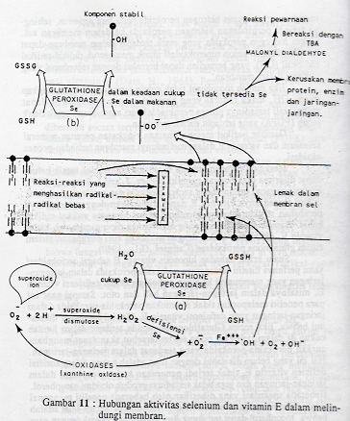

Slide 5
Klasifikasi Antioksidan
Antioksidan dapat dikelompokkan menjadi dua bagian, yaitu antioksidan primer atau alami dan antioksidan sekunder atau sintetik
Antioksidan Primer atau alami
Antioksidan mineral adalah kofaktor antioksidan enzim. Keberadaanyamempengaruhi metabolisme makromolekul kompleks seperti karbohidrat. Contoh:selenium, tembaga, besi, seng dan mangan.
Antioksidan vitamin , dibutuhkan untuk fungsi metabolisme tubuh. Contoh: vitamin C, vitamin E, vitamin B.
Fitokimia adalah senyawa fenolik, yang bukan vitamin maupun mineral. Senyawa yang termasuk ke dalam golongan fitokimia adalah senyawa flavonoid. Flavonoid adalah senyawa fenolik yang memberi warna pada buah, biji-bijian, daun, bunga dan kulit. Sebagai contoh katekin adalah senyawa antioksidan paling aktif pada teh hijau dan hitam, karotenoid adalah zat warna dalam buah-buahan dan sayuran, β karoten terdapat pada wortel dapat dikonversi menjadi vitamin A, likopen banyak terdapat dalam tomat dan zeaxantin banyak pada bayam.

Slide 6
Antioksidan Sekunder atau Sintetik
Senyawa antioksidan sintetik memiliki fungsi menangkap radikal bebas dan menghentikan reaksi berantai (Hurrell, 2003), berikut adalah contoh antioksidan sintetik:
Butylated hydroxyl anisole (BHA), Butylated hydroxyrotoluene (BHT), Propyl gallate (PG) dan metal chelating agent (EDTA), Tertiary butyl hydroquinone (TBHQ), Nordihydro guaretic acid (NDGA). Antioksidan utamapada saat ini digunakan dalam produk makanan adalah monohidroksi atau polihidroksi senyawa fenol dengan berbagai substituen pada cincin (Hamid, A. et al, 2010)

Slide 7
Jenis Antioksidan Alami
Vitamin C
Asam askorbat atau vitamin C (Gambar 2.5) adalah antioksidan monosakarida yang ditemukan pada pada tumbuhan. Asam askorbat adalah komponen yang dapat mengurangi dan menetralkan oksigen reaktif, seperti hidrogen peroksida (Antioksidan dan PencegahanKanker, 2007; Ortega, 2006).

Slide 8
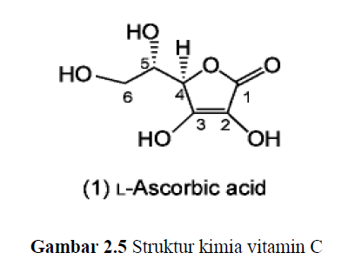

Slide 9
Flavonoid
Flavonoid merupakan kelompok antioksidan penting dan dibagi menjadi 13 kelas,dengan lebih dari 4000 senyawa ditemukan sampai tahun 1990 (Harborne, 1993).
Flavonoid merupakan senyawaan fenol yang dimiliki oleh sebagian besar tumbuhan hijaudan biasanya terkonsentrasi pada biji, buah, kulit buah, kulit kayu, daun, dan bunga (Miller1996).
flavonoid. Flavonoid diketahui berfungsi sebagai antimutagenik dan antikarsinogenik,selain itu memiliki sifat sebagai antioksidan, anti peradangan, anti alergi, dan dapat
menghambat oksidasi LDL (Low Density Lipoprotein) (Rahmat, 2009

Slide 10
Senyawa flavonoid yang paling banyak terdapat di alam adalah flavonol, flavon, flavon-3-ol, isoflavon, flavanon, antosianidin dan proantosianidin (Bravo, 1998).
Kombinasi yang beragam dari gugus hidroksil, gula, oksigen, dan metil pada struktur ini menjadi dasar pembagian golongan flavonoid menjadi flavonol, flavanon, flavon, flavon-3-ol (katekin), antosianidin, biflavonoid, dan isoflavon (Markham 1988; Miller 1996).

Slide 11
Polifenol
Karakteristik antioksidan yang berasal dari bahan pangan dilihat dari kandungan polifenol.
Sampai saat ini, minat penelitian terhadap senyawa fenolik meningkat karenakemampuan ‘scavenging’ terhadap radikal bebas.
Polifenol merupakan salah satu kelompok yang paling banyak dalam tanaman pangan, dengan lebih dari 8000 struktur fenolik dikenal saat ini (Harborne, 1993).
Polifenol adalah produk sekunder darimetabolisme tanaman.
Senyawa antioksidan alami polifenol adalah multifungsional, dapat berfungsi sebagai (Aulia, 2009):
a) Pereduksi atau donor elektron
b) Penangkap radikal bebas,
c) Pengkelat logam, dan
d) Peredam terbentuknya singlet oksigen.

Slide 12
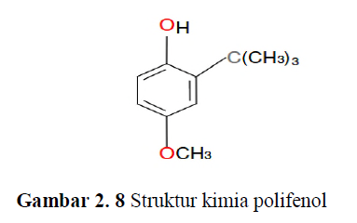

Slide 13
Vitamin E
Vitamin E merupakan vitamin yang larut dalam lemak dan memiliki sifat antioksidan, diantara vitamin E, yang paling banyak dipelajari adalah β tokoferol karena memiliki ketersediaan hayati yang tinggi (Herrera dan Barbas, 2001).
Tokoferol dapat melindungi membran sel dari oksidasi oleh radikal bebas padareaksi rantai peroksidasi lipid. Tokoferol dapat menghambat radikal bebas dan mencegahtahap reaksi propagasi.
Reaksi ini menghasilkan radikal tokoferosil yang dapat diubah kembali ke bentuk kurang aktif melalui pemberian elektron dari antioksidan lainnya,seperti askorbat dan retinol.

Slide 14
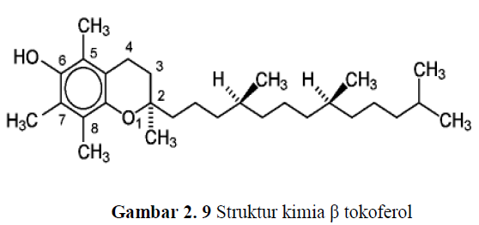

Slide 15
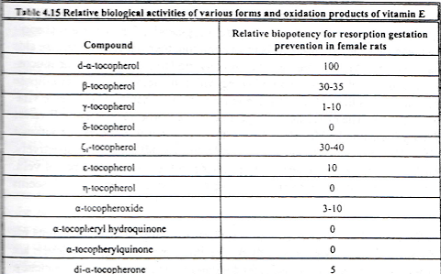

Slide 16
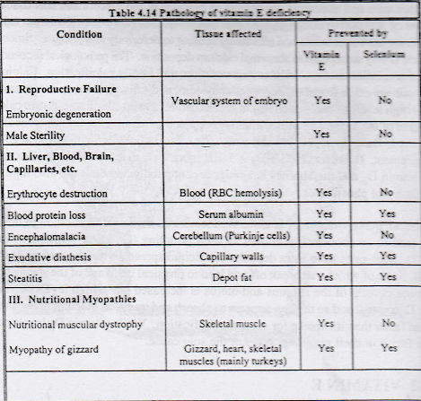

Slide 17
Mekanisme Kerja Antioksidan
Radikal bebas adalah molekul yang mengandung satu atau lebih elektron tidak berpasangan pada orbital terluarnya, radikal bebas sangat reaktif dan tidak stabil, sebagai usaha untuk mencapai kestabilannya radikal bebas akan bereaksi dengan atom atau molekul di sekitarnya untuk memperoleh pasangan elektron.
Reaksi ini dalam tubuh dapatmenimbulkan reaksi berantai yang mampu merusak struktur sel
Untuk meredam aktivitas radikal bebas diperlukan antioksidan. Antioksidan adalah senyawa yang dapat mendonorkan elektronnya (pemberi atom hidrogen) kepada radikalbebas, sehingga menghentikan reaksi berantai, dan mengubah radikal bebas menjadibentuk yang stabil.
Antioksidan pada makanan digunakan untuk mencegah atau menghambat prosesoksidasi yang terjadi pada produk makanan misalnya lemak, terutama yang mengandungasam lemak tidak jenuh, dapat teroksidasi sehingga menjadi tengik, selain itu bergunauntuk mencegah reaksi browning pada buah dan sayuran (Hamid et all., 2010).

Slide 18
Reaksi berantai pada radikal bebas (tanpa ada antioksidan) terdiri dari tiga tahap, yaitu:
Tahap inisiasi : RH → R* + H*
Tahap propagasi : R* + O2 → ROO*
ROO* + RH →ROOH +R*
Tahap terminasi : R* + R* → R – R
ROO* + R* → ROOR
ROO* + ROO* → ROOR + O2

Slide 19
Pada tahap inisiasi terjadi pembentukan radikal bebas (R*) yang sangat reaktif,karena (RH) melepaskan satu atom hidrogen, hal ini dapat disebabkan adanya cahaya,oksigen atau panas.
Pada tahap propagasi, radikal (R*) akan bereaksi dengan oksigen
membentuk radikal peroksi ( ROO*).
Radikal peroksi selanjutnya akan menyerang RH (misalnya pada asam lemak) menghasilkan hidroperoksida dan radikal baru.
Hidrogenperoksida yang terbentuk bersifat tidak stabil dan akan terdegradasi menghasilkansenyawa-senyawa karbonil rantai pendek seperti aldehida dan keton (Nugroho, 2007).
Tanpa adanya antioksidan, reaksi oksidasi lemak akan berlanjut sampai tahap terminasi, sehingga antar radikal bebas dapat saling bereaksi membentuk senyawa yang kompleks.

Slide 20
Dengan adanya antioksidan, antioksidan memberikan atom hidrogen atau elektron pada radikal bebas (R*, ROO*), mengubahnya ke bentuk yang lebih stabil RH.
Sementara turunan radikal antioksidan (A*) memiliki keadaan lebih stabil dibanding radikal semula R*. Reaksi penghambatan antioksidan terhadap radikal lipid mengikuti persamaan reaksi sebagai berikut (Yuswantina; Aulia, 2009) :
Inisiasi : R* + AH →RH + A*
Radikal lipida
Propagasi : ROO* + AH → ROOH + A*

Slide 21
Uji Aktivitas Antioksidan dengan Metode DPPH
Metode yang umum untuk mengukur aktivitas antioksidan adalah denganDPPH, DPPH adalah 1,1-diphenyl-2-picrylhydrazyl.
Pada metode ini antioksidan (AH) bereaksi dengan radikal bebas DPPH dengan cara mendonorkan atom hidrogen,menyebabkan terjadinya perubahan warna DPPH dari warna ungu menjadi kuning,
intensitas warna diukur dengan spektrofotometer pada panjang gelombang 517 nm.
Padametode ini yang diukur adalah aktivitas penghambatan radikal bebas.

Slide 22
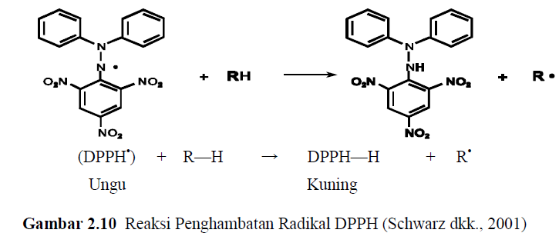

Slide 23
Metode ini tidak spesifik untuk komponen antioksidan tertentu, tetapi untuk semuasenyawa antioksidan dalam sampel.
DPPH digunakan secara luas untuk menguji aktivitas antioksidan makanan.
Warna berubah menjadi kuning saat radikal DPPH menjadiberpasangan dengan atom hidrogen dari antioksidan membentuk DPPH-H.

Slide 24

Aktivitas antioksidan dapat dihitung dengan rumus berikut ini.
Berdasarkan rumus tersebut, makin kecil nilai absorbansi maka semakin tinggi nilai aktivitas penangkapan radikal.
Aktivitas antioksidan dinyatakan secara kuantitaif dengan IC50. IC50 adalah konsentrasi larutan uji yang memberikan peredaman DPPH sebesar 50%.

Slide 25
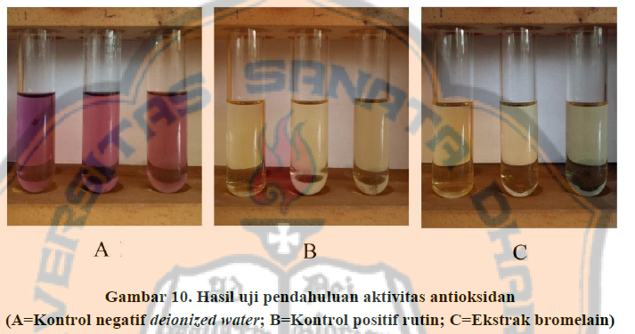

Slide 26
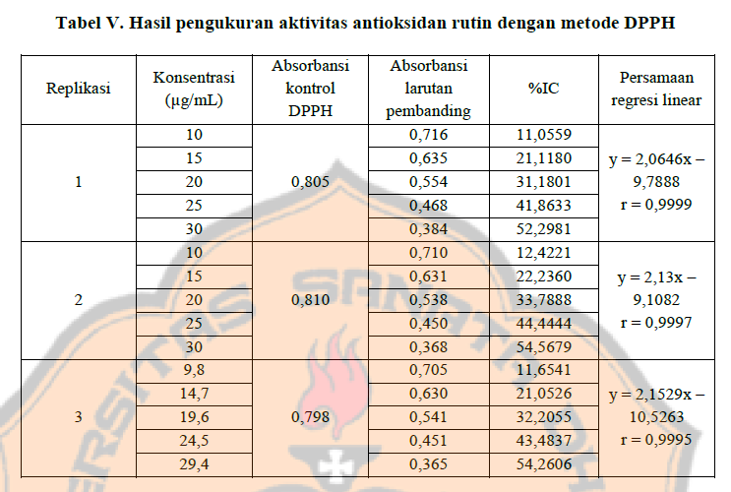

Slide 27
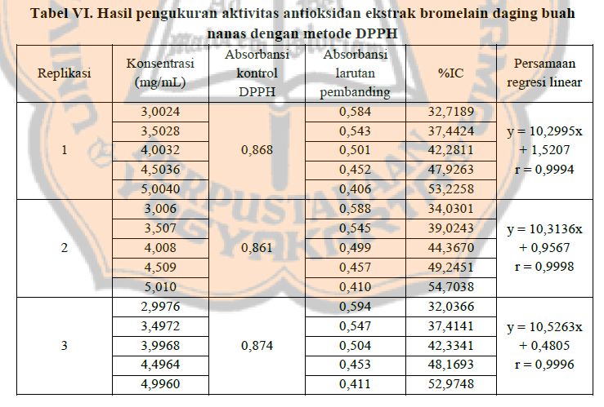

Slide 28
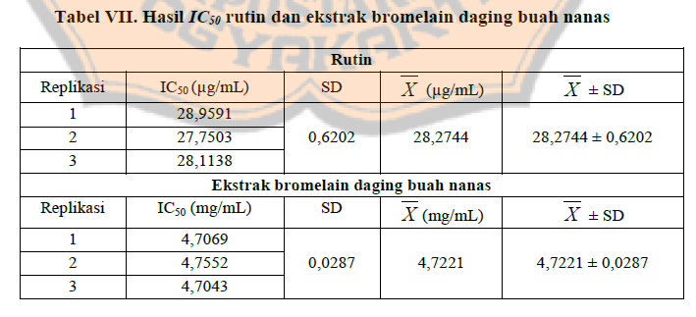
Persamaan regresi linear yang digunakan untuk perhitungan nilai IC50 adalah persamaan yang memiliki koefisien korelasi paling baik yaitu y = 2,0646x – 9,7888 dengan r = 0,9999 untuk rutin dan y = 10,3136x + 0,9567 dengan r = 0,9998 untuk ekstrak bromelain.

Slide 29
Eskstraksi
Proses ekstraksi khususnya untuk bahan yang berasal dari tumbuhan adalah sebagai berikut :
Pengelompokan bagian tumbuhan (daun, bunga, dll), pengeringan dan penggilingan bagian tumbuhan.
Pemilihan pelarut
Pelarut polar: air, etanol, metanol, dan sebagainya.
Pelarut semipolar: etil asetat, diklorometan, dan sebagainya.
Pelarut nonpolar: n-heksan, petroleum eter, kloroform, dan sebagainya.

Slide 30
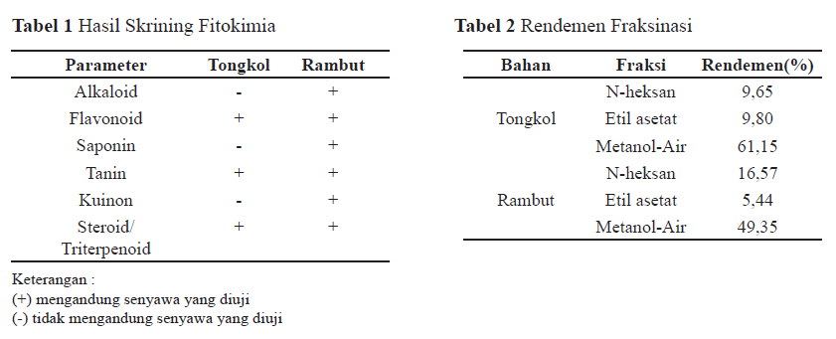
Ekstraksi pada Rambut dan Tongkol Jagung

Slide 31
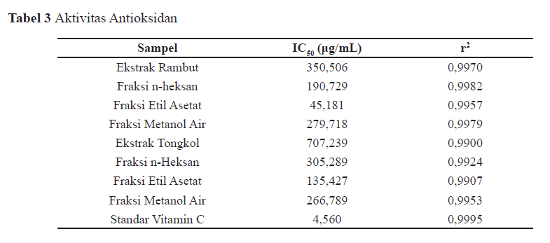
Contoh Aktivitas Antioksidan pada Rambut dan Tongkol Jagung

